Slide 1


云南大学《 开源GIS 》课程第三章
第二节：矢量数据几何对象位置分析
罗 新
云南大学 地球科学学院
邮箱: xinluo_xin@ynu.edu.cn
地址：地球科学学院1327办公室

Slide 2
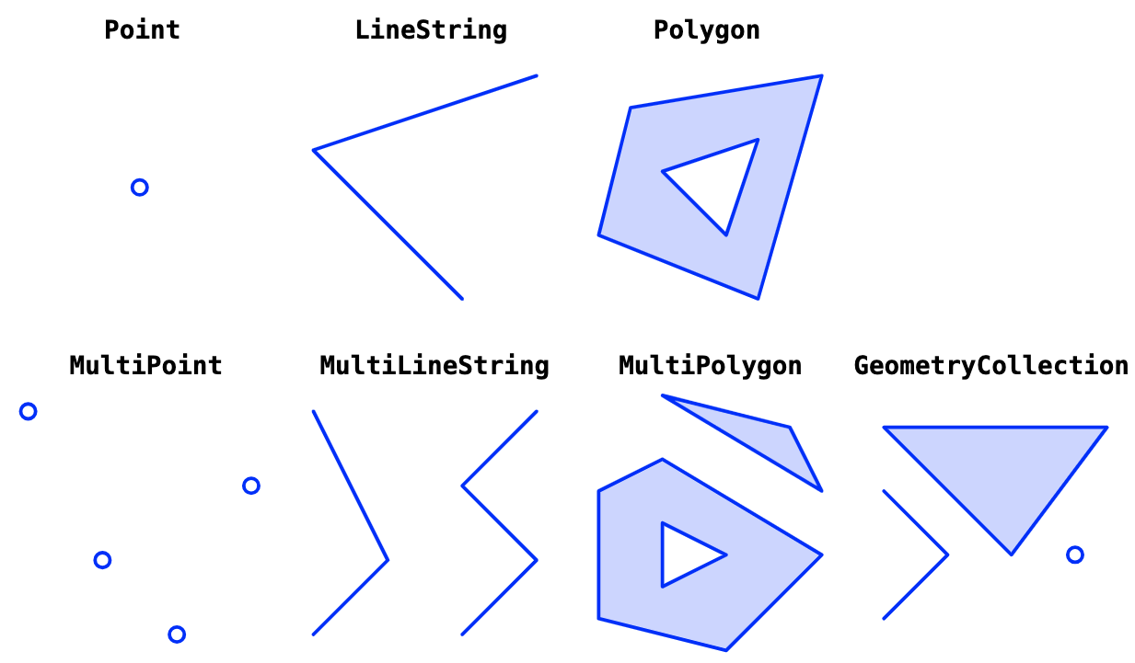
二、矢量数据编辑
1、Shapely开源库
shapely是python中开源的空间几何对象库，支持点（Point）、线（LineString）、面（Polygon）等几何对象及相关空间操作。

Slide 3
二、矢量数据编辑
1、Shapely开源库
主要功能包括：
（1）几何属性计算：几何对象面积、周长、质心、距离等
（2）空间关系计算：几何对象相等、相交、交叉、包含、重叠等。
（3）空间叠加分析：几何对象缓冲区分析、交叉分析、联合分析、差异分析等。

Slide 4
二、矢量数据编辑
课后练习
练习课堂所讲内容。
创建本学期选课同学矢量数据。属性字段包含同学姓名、性别、出生年份。几何字段为同学家乡所在位置（经度、维度）。

